Slide 1

Fragment

Slide 2
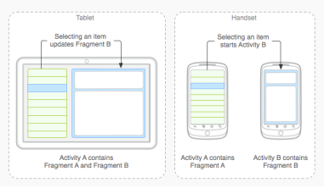
Fragment 는 별도의 UI 와 생명주기를 갖는 독립된 어플리케이션 컴포넌트.
태블릿 장비와 기본 스마트폰 장비에서 서로 다른 Fragment 를 조합하거나 재배치 하는 방식으로 원하는 UI 구성
activity 안에서만 존재할 수 있고 단독으로 존재할 수 없다.
activity 안에서 다른 view와 함께 존재할 수 있다
Android Honeycomb 버전 이상에 포함됨(이하 버전에서는 별도의 jar 파일로 배포됨
주의사항
3.0 미만 버전은
FragmentActivity
상속 받아야 하고
별도의 jar 파일을 사용
해야 함

Slide 3
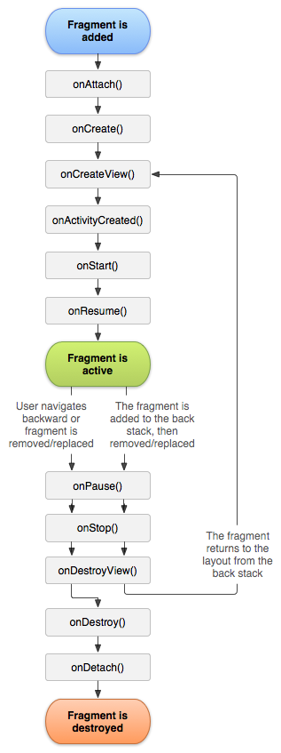
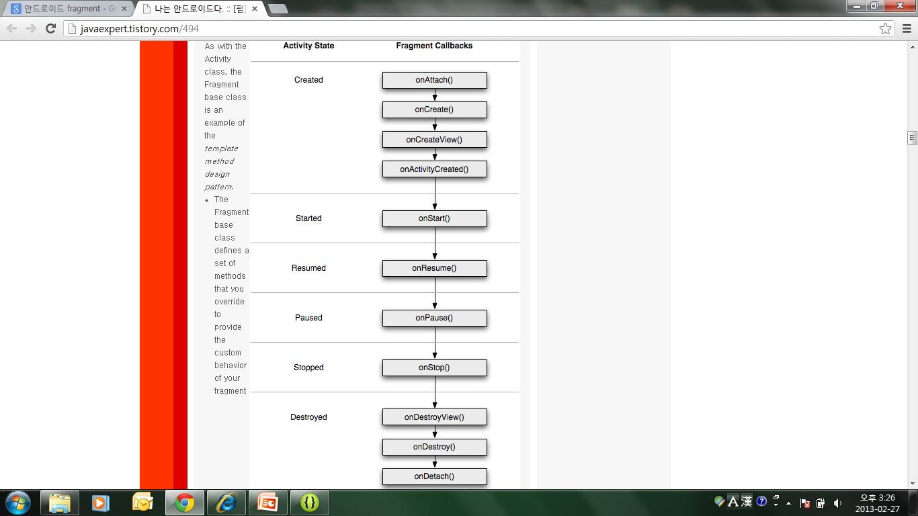

Slide 4

메소드의 역할
메소드 | 역할
onAttach() | fargment가 activity에 추가되고 나면 호출됨. Fragment는 Activity가 아님. Fragment에서는 Context의 기능을 바로 사용할 수 없다. Fragment는 Activity 안에서만 존재하기 때문에 Activity를 onAttach() 콜백으로 Activity를 전달 받아 사용함. Activity activity = null; public void onAttach(Activity activity) { this.activity = activity; super.onAttach(activity); }
onCreate() | Activity의 onCreate() 메소드와 비슷하며 Bundle을 받아오기 때문에 이를 이용하여 상태 유지에 활용함
onCreateView() | Fragment에 실제 사용할 뷰를 만드는 작업을 하는 메소드. LayoutInflater를 인자로 받아서 layout으로 설정한 XML을 연결하거나 bundle에 의한 작업을 하는 메소드.
onActivityCreated() | Activity의 onCreate()가 마치고 난 다음에 생성되는 메소드. 이 메소드가 호출될 때에서는 Activity의 모든 View가 만들어지고 난 다음이기 때문에 View를 변경작업 진행
onStart() | 화면의 모든 UI 생성된 후 호출됨. 사용자와의 상호 작업은 안됨.

Slide 5

메소드의 역할
메소드 | 역할
onResume() | Activity의 onResume() 호출되고 호출됨. 사용자와 상호 작업이 가능함
OnPause() | Activity의 onPause호출될때 같이 호출됨. 사용자와 상호 작업이 없어짐.
onStop() | Fragment가 더이상 보이지 않는 상태 Activity에서 Fragment에게 오퍼레이션을 할 수 없게 됨.
onDestroyView() | Fragment의 View가 모두 소멸될 때 호출되는 콜백 메소드. View에 관련된 모든 자원들이 해제 할 수 있는 메소드
onDestory() | Fragment를 더이상 사용하지 않을 때 호출되는 콜백 메소드. Activity와의 연결은 아직 끊어진 상태는 아님.
onDetach() | Fragment가 더이상 Activity와 관계가 없을 때 두 사이의 연결을 끊기 바로 전에 호출됨. Fragment에 관련된 모든 자원들이 사라지게 된다 public void onDetach() { super.onDetach(); activity = null; }

Slide 6
Fragment 생성 방법
import android.support.v4.app.Fragment;
public class MyFragment3 extends Fragment {
public View onCreateView(LayoutInflater inflater, ViewGroup container,
Bundle savedInstanceState) {
return View.inflate(getActivity(), R.layout.frage3, null);
}
}
Fragment 추가 방법
<fragment
android:id="@+id/fragment1"
android:layout_width="match_parent"
android:layout_height="match_parent”
android:layout_marginTop="32dp"
android:name="com.example.fragmenttest1.MyFlagment3" />

Slide 7
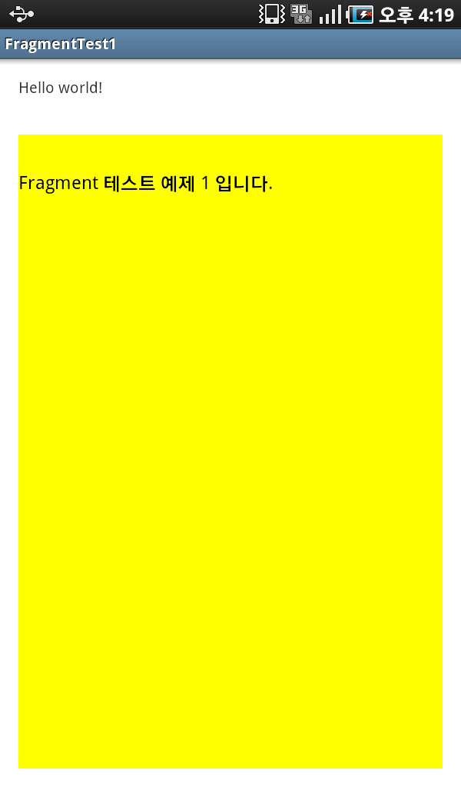
fragment1.xml 파일
<?xml version="1.0" encoding="utf-8"?>
<LinearLayout xmlns:android="http://schemas.android.com/apk/res/android"
android:layout_width="wrap_content"
android:layout_height="match_parent"
android:orientation="vertical" >
<TextView
android:id="@+id/textView1"
android:layout_width="wrap_content"
android:layout_height="wrap_content"
android:layout_marginTop="30dp"
android:text="@string/strText"
android:textAppearance="?android:attr/textAppearanceLarge" />
</LinearLayout>

Slide 8
activity_main.xml 파일
<RelativeLayout xmlns:android="http://schemas.android.com/apk/res/android"
xmlns:tools="http://schemas.android.com/tools"
android:layout_width="match_parent"
android:layout_height="match_parent“
>
<TextView
android:id="@+id/textView1"
android:layout_width="wrap_content"
android:layout_height="wrap_content"
android:text="@string/hello_world" />
<fragment
android:id="@+id/fragment1"
android:layout_width="match_parent"
android:layout_height="match_parent”
android:layout_marginTop="32dp"
android:name="com.example.fragmenttest1.MyFlagment1"
/>
</RelativeLayout>

Slide 9
MyFlagment1.java파일
package com.example.fragmenttest1;
import android.os.Bundle;
import android.support.v4.app.Fragment;
import android.view.LayoutInflater;
import android.view.View;
import android.view.ViewGroup;
public class MyFlagment1 extends Fragment {
public MyFlagment1() {
}
public View onCreateView(LayoutInflater inflater,
ViewGroup container, Bundle savedInstanceState) {
View view = View.inflate(getActivity(), R.layout.fragment1, null);
return view;
}
}

Slide 10
MainActivity.java파일
package com.example.fragmenttest1;
import android.os.Bundle;
import android.support.v4.app.Fragment;
import android.support.v4.app.FragmentActivity;
public class MainActivity extends FragmentActivity {
protected void onCreate(Bundle savedInstanceState) {
super.onCreate(savedInstanceState);
setContentView(R.layout.activity_main);
}
public boolean onCreateOptionsMenu(Menu menu) {
getMenuInflater().inflate(R.menu.main, menu);
return true;
}
}

Slide 11
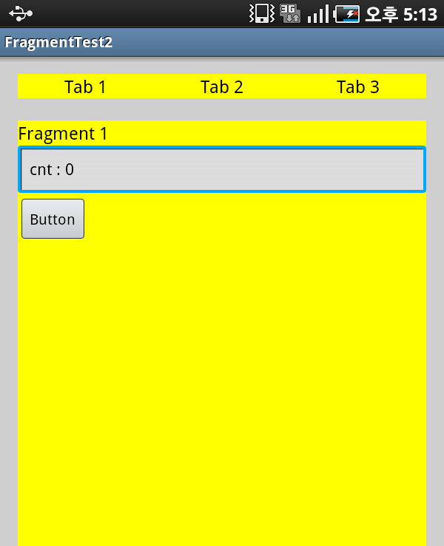
frage1.xml 파일
<?xml version="1.0" encoding="utf-8"?>
<LinearLayout xmlns:android="http://schemas.android.com/apk/res/android"
android:layout_width="match_parent"
android:layout_height="match_parent"
android:background="#ffff00"
android:orientation="vertical" >
<TextView
android:id="@+id/textView1"
android:layout_width="match_parent"
android:layout_height="wrap_content"
android:text="Fragment 1” />
<EditText
android:id="@+id/editText1"
android:layout_width="match_parent"
android:layout_height="wrap_content"
android:ems="10" />
<Button
android:id="@+id/button1"
android:layout_width="wrap_content"
android:layout_height="wrap_content"
android:text="Button" />
</LinearLayout>

Slide 12
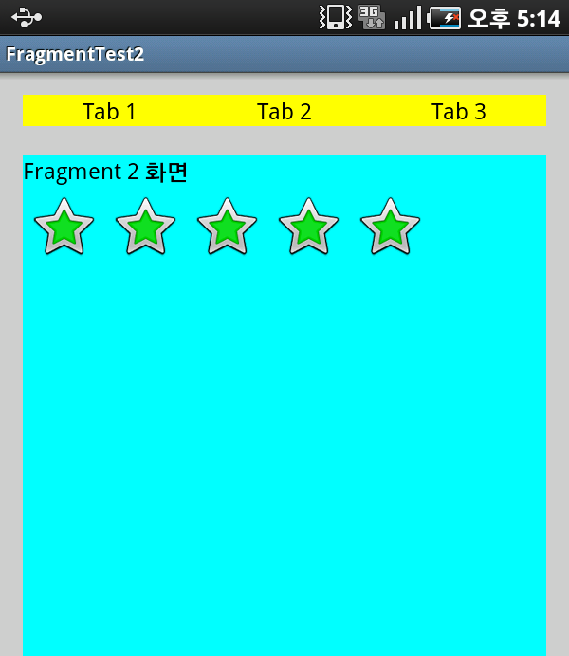
frage2.xml 파일
<?xml version="1.0" encoding="utf-8"?>
<LinearLayout xmlns:android="http://schemas.android.com/apk/res/android"
android:layout_width="match_parent"
android:layout_height="match_parent"
android:background="#00ffff"
android:orientation="vertical" >
<TextView
android:id="@+id/textView1"
android:layout_width="wrap_content"
android:layout_height="wrap_content"
android:text="Fragment 2 화면"
android:textAppearance="?android:attr/textAppearanceLarge" />
<RatingBar
android:id="@+id/ratingBar1"
android:layout_width="wrap_content"
android:layout_height="wrap_content"
android:rating="5" />
</LinearLayout>

Slide 13
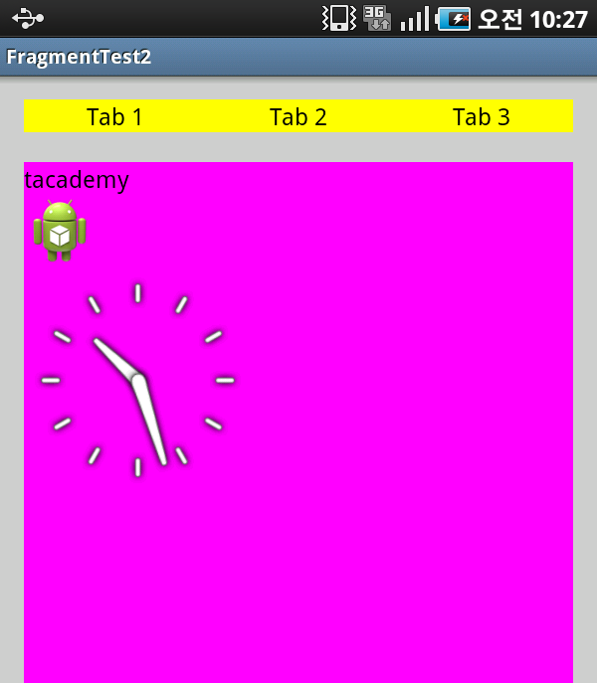
frage3.xml 파일
<?xml version="1.0" encoding="utf-8"?>
<LinearLayout xmlns:android="http://schemas.android.com/apk/res/android"
android:layout_width="match_parent"
android:layout_height="match_parent"
android:background="#ff00ff"
android:orientation="vertical" >
<TextView
android:id="@+id/textView1"
android:layout_width="wrap_content"
android:layout_height="wrap_content"
android:text="tacademy"
android:textAppearance="?android:attr/textAppearanceLarge" />
<ImageView
android:id="@+id/imageView1"
android:layout_width="wrap_content"
android:layout_height="wrap_content"
android:src="@drawable/ic_launcher" />
<AnalogClock
android:id="@+id/analogClock1"
android:layout_width="wrap_content"
android:layout_height="wrap_content" />
</LinearLayout>

Slide 14
MyFragment1.java 파일 -1
public class MyFragment1 extends Fragment {
EditText etText = null;
int cnt = 0;
Activity activity = null;
View.OnClickListener bHandler = new View.OnClickListener() {
public void onClick(View v) {
switch(v.getId()){
case R.id.button1 :
cnt++;
etText.setText("cnt : " + cnt);
break;
}
}
};
@Override
public void onAttach(Activity activity) {
Log.v("onAttach", "onAttach");
this.activity = activity;
super.onAttach(activity);
}

Slide 15
MyFragment1.java 파일 -2
@Override
public void onSaveInstanceState(Bundle outState) {
outState.putInt("cnt", cnt);
super.onSaveInstanceState(outState);
public View onCreateView(LayoutInflater inflater, ViewGroup container,
Bundle savedInstanceState) {
View view = View.inflate(getActivity(), R.layout.frage1, null);
etText = (EditText)view.findViewById(R.id.editText1);
view.findViewById(R.id.button1).setOnClickListener(bHandler);
if(savedInstanceState != null){
cnt = savedInstanceState.getInt("cnt");
Log.v("MainActivity", "aaaa cnt : " + cnt);
}
etText.setText("cnt : " + cnt);
return view;
}
}

Slide 16
MyFragment2.java 파일
public class MyFragment2 extends Fragment {
@Override
public View onCreateView(LayoutInflater inflater, ViewGroup container,
Bundle savedInstanceState) {
// TODO Auto-generated method stub
return View.inflate(getActivity(), R.layout.frage2, null);
}
}

Slide 17
MyFragment3.java 파일
public class MyFragment3 extends Fragment {
@Override
public View onCreateView(LayoutInflater inflater, ViewGroup container,
Bundle savedInstanceState) {
// TODO Auto-generated method stub
return View.inflate(getActivity(), R.layout.frage3, null);
}
}

Slide 18
MainActivity.java 파일 - 1
public class MainActivity extends FragmentActivity {
FragmentManager fm = null;
FragmentTransaction tf = null;
MyFragment1 f1 = null;
MyFragment2 f2 = null;
MyFragment3 f3 = null;
View.OnClickListener bHandler = new View.OnClickListener() {
public void onClick(View v) {
tf = fm.beginTransaction();
switch(v.getId()){
case R.id.textView1 :
tf.replace(R.id.mainView, f1); break;
case R.id.textView2 :
tf.replace(R.id.mainView, f2); break;
case R.id.textView3 :
tf.replace(R.id.mainView, f3); break;
}
tf.setTransition(FragmentTransaction.TRANSIT_FRAGMENT_FADE);
tf.commit();
}
};

Slide 19
MainActivity.java 파일 - 2
protected void onCreate(Bundle savedInstanceState) {
super.onCreate(savedInstanceState);
setContentView(R.layout.activity_main);
fm = getSupportFragmentManager();
tf = fm.beginTransaction();
f1 = new MyFragment1();
f2 = new MyFragment2();
f3 = new MyFragment3();
tf.replace(R.id.mainView, f1).commit();
findViewById(R.id.textView1).setOnClickListener(bHandler);
findViewById(R.id.textView2).setOnClickListener(bHandler);
findViewById(R.id.textView3).setOnClickListener(bHandler);
}
public boolean onCreateOptionsMenu(Menu menu) {
getMenuInflater().inflate(R.menu.main, menu);
return true;
}
}

Slide 20
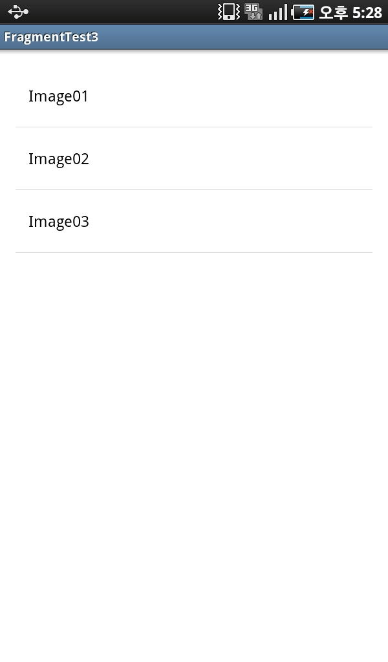
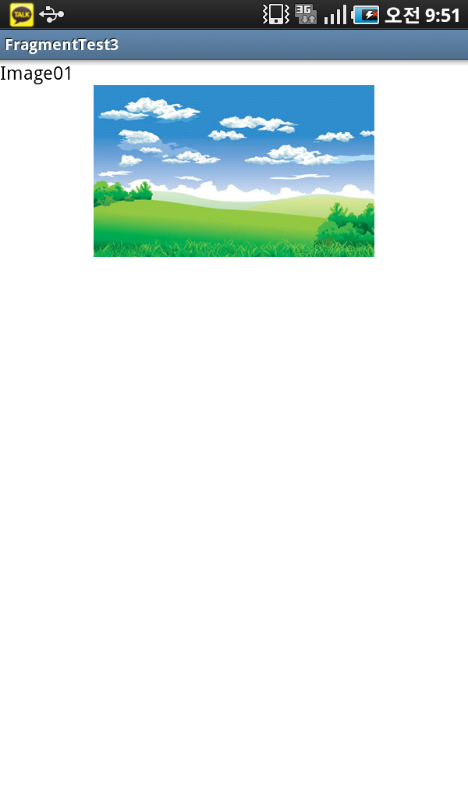
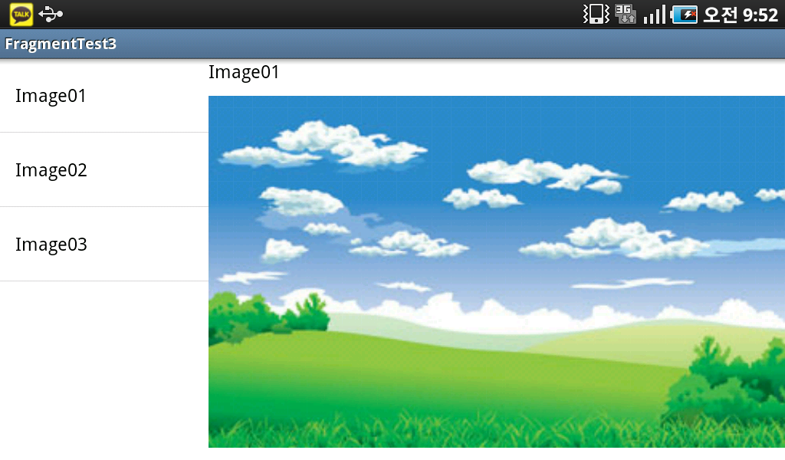
일반 폰 화면 구현
넓은 가로 화면 또 태블릿 화면

Slide 21
layout/activity_main.xml 파일
<RelativeLayout xmlns:android="http://schemas.android.com/apk/res/android"
xmlns:tools="http://schemas.android.com/tools"
android:layout_width="match_parent"
android:layout_height="match_parent"
android:paddingBottom="@dimen/activity_vertical_margin"
android:paddingLeft="@dimen/activity_horizontal_margin"
android:paddingRight="@dimen/activity_horizontal_margin"
android:paddingTop="@dimen/activity_vertical_margin"
tools:context=".MainActivity" >
<fragment
android:id="@+id/listFragTitle"
android:name="com.kimjw.fragmenttest3.TitlesFragment"
android:layout_width="wrap_content"
android:layout_height="match_parent"
android:layout_alignParentLeft="true"
android:layout_alignParentTop="true" />
</RelativeLayout>

Slide 22
layout-land/activity_main.xml 파일
layout-large/activity_main.xml 파일
<?xml version="1.0" encoding="utf-8"?>
<LinearLayout xmlns:android="http://schemas.android.com/apk/res/android"
android:layout_width="match_parent"
android:layout_height="match_parent"
android:orientation="horizontal" >
<fragment
android:id="@+id/listFragTitle"
android:name="com.kimjw.fragmenttest3.TitlesFragment"
android:layout_width="181dp"
android:layout_height="match_parent" />
<fragment
android:id="@+id/viewFragment"
android:name="com.kimjw.fragmenttest3.ViewFragment"
android:layout_width="wrap_content"
android:layout_height="match_parent"
android:layout_weight="1" />
</LinearLayout>

Slide 23
layout/flagitem.xml 파일
<?xml version="1.0" encoding="utf-8"?>
<LinearLayout xmlns:android="http://schemas.android.com/apk/res/android"
android:layout_width="match_parent"
android:layout_height="match_parent"
android:orientation="vertical" >
<TextView
android:id="@+id/txtTitle"
android:layout_width="match_parent"
android:layout_height="wrap_content"
android:text="Title1"
android:textAppearance="?android:attr/textAppearanceLarge" />
<ImageView
android:id="@+id/imgView"
android:layout_width="match_parent"
android:layout_height="match_parent"
android:src="@drawable/dream01" />
</LinearLayout>

Slide 24
layout/view.xml 파일
<?xml version="1.0" encoding="utf-8"?>
<LinearLayout xmlns:android="http://schemas.android.com/apk/res/android"
android:layout_width="match_parent"
android:layout_height="match_parent"
android:orientation="vertical" >
<fragment
android:id="@+id/viewFragment"
android:name="com.kimjw.fragmenttest3.ViewFragment"
android:layout_width="match_parent"
android:layout_height="wrap_content" />
</LinearLayout>
<?xml version="1.0" encoding="utf-8"?>
<resources>
<string-array name="frageTitle">
<item >Image01</item>
<item >Image02</item>
<item >Image03</item>
</string-array>
</resources>
values/arrays.xml 파일

Slide 25
ViewFragment.java파일
public class ViewFragment extends Fragment {
private static final String TAG = "MainActivity";
String[] str = null;
int[] imgs = {R.drawable.dream01, R.drawable.dream02, R.drawable.dream03};
public ViewFragment() {}
public View onCreateView(LayoutInflater inflater, ViewGroup container,
Bundle savedInstanceState) {
str = getActivity().getResources().getStringArray(R.array.frageTitle);
return inflater.inflate(R.layout.fragitem, container, false);
}
public void setChage(int index){
View view = getView();
TextView tv = null;
ImageView img = null;
if(view != null){
tv = (TextView)view.findViewById(R.id.txtTitle);
tv.setText(str[index]);
img = (ImageView)view.findViewById(R.id.imgView);
img.setImageResource(imgs[index]);
}
}
}

Slide 26
ViewActivity.java파일
public class ViewActivity extends FragmentActivity {
private static final String TAG = "MainActivity“;
public void onCreate(Bundle savedInstanceState) {
super.onCreate(savedInstanceState);
if(getResources().getConfiguration().orientation == Configuration.ORIENTATION_LANDSCAPE){
finish();
return;
}
setContentView(R.layout.view);
ViewFragment fragment =
(ViewFragment)getSupportFragmentManager()
.findFragmentById(R.id.viewFragment);
Intent intent = getIntent();
int index = intent.getIntExtra("index", 0);
fragment.setChage(index);
Log.v(TAG, "viewActivity index :" + index);
}
}

Slide 27
TitleFlagment.java파일 - 1
public class TitlesFragment extends ListFragment {
private static final String TAG = "MainActivity";
int index;
private ListItemSelectionListener listener = null;
Activity activity = null;
public TitlesFragment() {
}
public interface ListItemSelectionListener{
public void onListItemSelected(int index);
}
@Override
public void onListItemClick(ListView l, View v, int position, long id) {
index = position;
listener.onListItemSelected(position);
}
@Override
public void onSaveInstanceState(Bundle outState) {
outState.putInt("index", index);
super.onSaveInstanceState(outState);
}

Slide 28
TitleFlagment.java파일 - 1
@Override
public void onActivityCreated(Bundle savedInstanceState) {
setListAdapter(ArrayAdapter.createFromResource(getActivity(), R.array.frageTitle, android.R.layout.simple_list_item_1) );
if(savedInstanceState != null){
index = savedInstanceState.getInt("index", 0);
listener.onListItemSelected(index);
}
super.onActivityCreated(savedInstanceState);
}
@Override
public void onAttach(Activity activity) {
this.activity = activity;
try{
listener = (ListItemSelectionListener)activity;
}catch(Exception e){
Log.v(TAG, "casting exception : " + e);
}
super.onAttach(activity);
}
}

Slide 29
MainActivity.java파일
public class MainActivity extends FragmentActivity
implements
TitlesFragment.ListItemSelectionListener {
ViewFragment vFragment = null;
protected void onCreate(Bundle savedInstanceState) {
super.onCreate(savedInstanceState);
setContentView(R.layout.activity_main);
}
public void onListItemSelected(int index) {
vFragment = (ViewFragment)getSupportFragmentManager()
.findFragmentById(R.id.viewFragment);
if(getResources().getConfiguration().orientation == Configuration.ORIENTATION_PORTRAIT){
Intent intent = new Intent(this, ViewActivity.class);
intent.putExtra("index", index);
startActivity(intent);
}else{
vFragment.setChage(index);
}
}
}

